Slide 1
농도계 국산화 진행 상황
(광학 측정)
2020. 3. 26

Slide 2
H₂O₂ UV-Vis spectroscopy 측정 결과
Baseline: Air
Cuvette pass length 10 mm
At 275 nm | Transmittance
 | 10 mm cell | 1 mm cell
Blank | 100%
Cuvette only | 84.76% | 86.00%
0% (DIW) | 91.21% | 92.23%
3% | 0.0023% | 30.37%
4% | 0.0022% | 20.58%
5% | 0.0023% | 13.81%
6% | 0.0023% | 9.54%
7% | 0.0024% | 6.38%
Cuvette pass length 1 mm
→ Cuvette의 pass length가 10 mm에서 1 mm로 변경됨에 따라 UV LED 주파장 (275 nm)에서의 투과도가 농도에 따라 경향성 있게 나오는 것을 확인

Slide 3
UV – H₂O₂ 광학측정 결과 예측 data
For 100 mA | Output voltage
 | w/o sample | 0% (DIW) | 3% | 4% | 5% | 6% | 7%
계산 data | 665.7 mV | 630.5 mV | 236.5 mV | 174.2 mV | 129.4 mV | 100.3 mV | 76.6 mV
측정 data |  | 665.7 mV | 278.4 mV | 211.1 mV | 162.2 mV | 124.8 mV | 98.2 mV
→ H₂O₂의 실제 측정값과 계산값을 비교할 경우 유사한 scale에서 data가 확보되는 것을 확인할 수 있으며
농도에 증가할수록 출력값이 exponentially 감소하는 것을 확인함.
※ Photodiode의 spectral sensitivity, Cuvette 투과도, 렌즈계 고려 안함

Slide 4
UV – H₂O₂ 광학측정 결과: LED 인가전류별
→ UV LED의 인가 전류가 늘어날수록 출력 전압이 증가하는 경향성과 H₂O₂의 농도가 증가할수록 photodiode의 출력 전압이 감소하는 경향성이 있음.
※ DAQ 측정조건: 초당 20회, 30초 이상 연속측정

Slide 5
UV – H₂O₂ 광학측정 결과: H₂O₂ 농도별
Adj. R² = 0.99998
Adj. R² = 0.99999
Adj. R² = 0.99999
Adj. R² = 0.99999
Adj. R² = 1.00000
→ LED 인가 전류와 관계없이 H₂O₂의 농도가 증가할수록 photodiode의 출력전압이 exponentially 감소하는 경향성 확인
→ Exponential fitting시 adjusted R²가 1에 가까우며, 이로부터 출력전압에 따른 농도로 계산이 가능함.

Slide 6
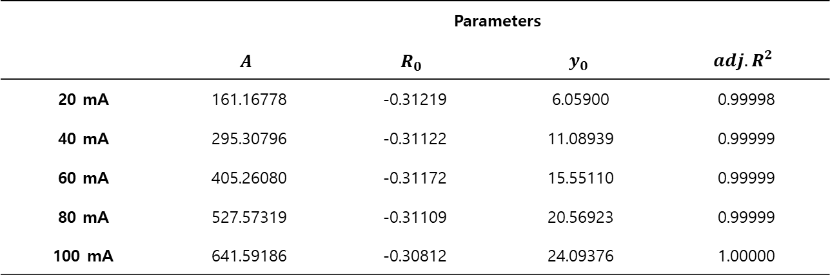

UV – H₂O₂ 광학측정 결과: H₂O₂ 농도별
Fitting information
$$y=Ae^{R_{0}x}+y_{0}$$
 | Parameters
 | $$A$$ | $$R_{0}$$ | $$y_{0}$$ | $$adj. R^{2}$$
20 mA | 161.16778 | -0.31219 | 6.05900 | 0.99998
40 mA | 295.30796 | -0.31122 | 11.08939 | 0.99999
60 mA | 405.26080 | -0.31172 | 15.55110 | 0.99999
80 mA | 527.57319 | -0.31109 | 20.56923 | 0.99999
100 mA | 641.59186 | -0.30812 | 24.09376 | 1.00000
→ R₀값에 의해 slope가 결정되는데, 100 mA 인가시를 제외하고 거의 동일한 값을 보임.
→ UV LED 구동 전류 확정 필요
※ LED 수명과 출력전압의 신뢰도를 고려했을 때, 40 mA 수준 추천
※ 추가 증폭여부 확인 필요

Slide 7
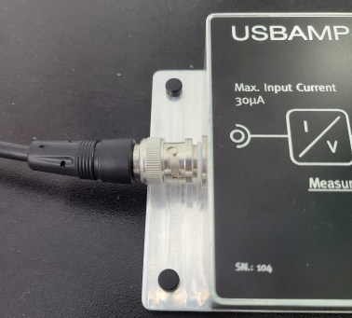
IR – NH₄OH 광학측정 결과 문제점
→ 현재 photocurrent digitizer를 이용한 photodiode의 current를 직접 읽는 방식에서 문제점 확인
: LED OFF시 출력 signal이 완전히 떨어지지 않으며, BNC cable 금속부분 (ground) 접촉시 초기값까지 떨어지는 현상이 있음.
→ 어떤 parts의 문제인지 명확히 판단하기 어려워 transimpedance amplifier 구성하여 UV와 동일한 방식 으로 data logging 예정 (DAQ 활용)
※ Baseline 문제가 있으나 NH₄OH 2% 용액에 대해서 1mm cell 사용시 약 330 nA의 출력을 확인

Slide 8
IR 측정 증폭회로 관련
→ 내부 검토결과 OPA380을 이용한 transimpedance amplifier로부터 UV 출력과 유사한 수준 (~수백 mV)의 증폭을 위해 R_{f} = 500 kΩ~ 1 MΩ 사용이 가능할 것으로 판단됨.
※ C_{f} 및 2차 증폭단 (차동증폭)은 필요시 추후 구성 예정
※ 부품 입고: 3/31(화) 예정
회로 구성 및 test: 4/1 (수) 예정

